Slide 1

Ενημερωτική Ημερίδα
Διαχείρισης Σχεδίων ΚΑ171
Πρόσκληση 2023
12 Σεπτεμβρίου 2023

Slide 2

° Ενημερώσεις
Υποβολή της Ενδιάμεσης Έκθεσης Πρόσκληση 2022 KA171-
Σχετική ενημέρωση θα σταλεί στις 15 Σεπτεμβρίου

Slide 3

° Eνότητες
Επιλέξιμες Δραστηριότητες στα πλαίσια της ΚΑ171
02
Καλές Πρακτικές- Διαχείριση της ICM University of Nicosia
03
Συμφωνία Επιχορήγησης και Παραρτήματα
01

Slide 4
Συμφωνία Επιχορήγησης και Παραρτήματα

Slide 5
° Συμφωνία Επιχορήγησης
Με την υπογραφή της Συμφωνίας, οι δικαιούχοι συμφωνούν να υλοποιήσουν τη δράση σύμφωνα με τη όλες τις υποχρεώσεις, όρους και προϋποθέσεις που ορίζει η Συμφωνία.
Tα δικαιούχα ιδρύματα καλούνται να εφαρμόσουν τη Συμφωνία καλή τη πίστη υπό την προϋπόθεση ότι διαθέτουν τους κατάλληλους πόρους για την υλοποίηση της δράσης (άρθρο 11)
Συνέπειες μη συμμόρφωσης: Στην περίπτωση που ένας δικαιούχος παραβεί οποιαδήποτε από τις υποχρεώσεις της Συμφωνίας η επιχορήγηση μπορεί να μειωθεί (βλ. άρθρο 28).Παραβιάσεις μπορεί επίσης να οδηγήσουν σε άλλα μέτρα που περιγράφονται στο Κεφάλαιο 5.
Η Συμφωνία Επιχορήγησης αποτελείται από το Προοίμιο, Όρους και Προϋποθέσεις (συμπεριλαμβανομένου και του Data Sheet)
ANNEX 1 Περιγραφή της δράσης και εκτιμώμενος προϋπολογισμός για τη δράση/ Description of the action & estimated Budget (στάλθηκε με το έντυπο Συμφωνίας)
ANNEX 2 Ισχύοντες κανόνες για τις επιλέξιμες δαπάνες/ Applicable Rules to Eligible Costs
ANNEX 3 Ισχύουσες τιμές/Applicable Rates
ANNEX 4 Έντυπα προσχώρησης όπου ισχύουν
ANNEX 5 Συγκεκριμένοι κανόνες/Specific Rules
ANNEX 6 Πρότυπα για συμφωνίες που θα χρησιμοποιηθούν μεταξύ των δικαιούχων Ιδρυμάτων και των συμμετεχόντων τους/ Templates of Agreement between Organizations and their Beneficiaries
Notes:
Όσα παραρτήματα δεν επισυνάπτονται με τη Συμφωνία Χρηματοδότησης αλλά αποτελούν μέρος της, είναι αναρτημένα στην ιστοσελίδα του ΙΔΕΠ Διά Βίου Μάθησης.

Slide 6
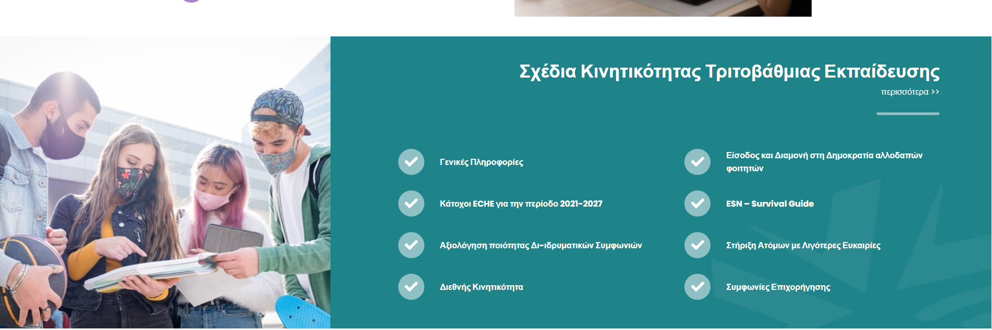
° Annex 6
Έντυπα Δικαιούχου Οργανισμού και
Συμμετεχόντων
Τα έντυπα είναι αναρτημένα στη Διαχείριση Σχεδίου (Συμφωνία Επιχορήγησης ΚΑ171 2023)
Learning Agreement Student Mobility for Studies ΚΑ171- Κινητικότητα για Σπουδές
Learning Agreement for Traineeships ΚΑ131-ΚΑ171 –Κινητικότητα για Τοποθέτηση
Staff Training Agreement for Teaching- Κινητικότητα Προσωπικού για Διδασκαλία
Staff Agreement for Training – Κινητικότητα Προσωπικού για Εκπαίδευση
Grant Agreement - Συμφωνία Χρηματοδότησης κοινό έντυπο για σπουδαστές και προσωπικό
Erasmus Student Charter Υποχρεώσεις και Δικαιώματα Φοιτητών/τριών
*Σημαντικό να υπογράφονται τα αντίστοιχα έντυπα ανά Πρόσκληση
Notes:
Όσα παραρτήματα δεν επισυνάπτονται με τη Συμφωνία Χρηματοδότησης αλλά αποτελούν μέρος της, είναι αναρτημένα στην ιστοσελίδα του ΙΔΕΠ Διά Βίου Μάθησης.

Slide 7
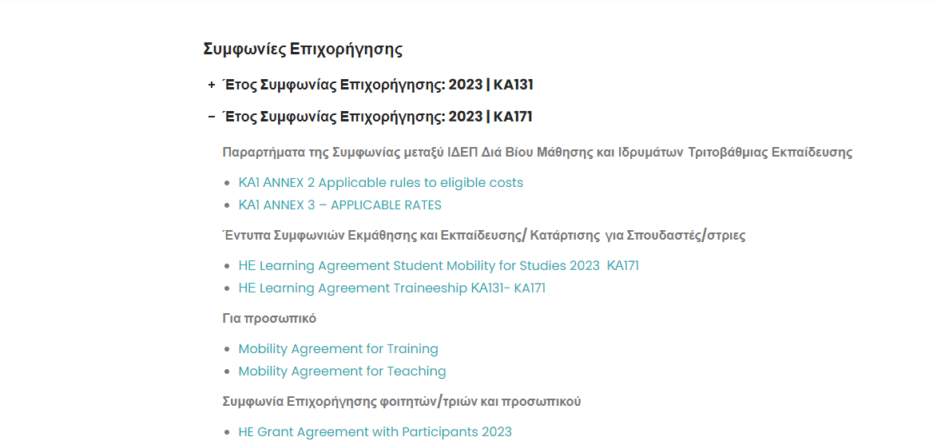
https://idep.org.cy/erasmus/diacheirisi-egkekrimenon-schedion-2/schedia-kinitikotitas-tritovathmias-ekpaidefsis/

Slide 8
°Χρονοδιάγραμμα Έργου
Ημερομηνία έναρξης 01/08/2023
Ημερομηνία λήξης έργου 31/07/2025 ή 31/07/2026
Διάρκεια: 24 ή 36 μήνες
Η Συμφωνία βρίσκεται σε ισχύ με την υπογραφή του ΙΔΕΠ
Πρώτη προκαταβολή: 80% της συνολικής επιχορήγησης, εντός 30 ημερών από την υπογραφή της Συμφωνίας (με εξαίρεση τα Ιδρύματα με χαμηλή οικονομική δυνατότητα)
Περιοδική Έκθεση: μέχρι 30/09/2024 ή 30/09/2025
Aίτημα για επιπλέον χρηματοδότηση αν και αφού το 70% της Αης δόσης έχει κατανεμηθεί/δεσμευθεί (τεχνικό έντυπο και ΒΜ) → Υπόλοιπο 20%
Περαιτέρω υποβολή έκθεσης αναφοράς δεν θα ξεπερνά το 80% της συνολικής επιχορήγησης
Τελική Έκθεση: υποβάλλεται 60 μέρες μετά τη λήξη έργου, αίτημα για την πληρωμή του απομείναντος 20%,
Τελική Πληρωμή και Εκκαθάριση Λογαριασμού : 60 μέρες μετά την υποβολή της τελικής Έκθεσης
*Αν η περιοδική έκθεση ή η αναφορά προόδου δείχνει πολύ μικρό αριθμό δραστηριοτήτων κινητικότητας υποδεικνύοντας ότι ο δικαιούχος δεν θα εκτελέσει πλήρως τη χορηγηθείσα επιχορήγηση, το συνολικό μέγιστο ποσό της επιχορήγησης μπορεί να μειωθεί με τροποποίηση σύμφωνα με το Άρθρο 39.

Slide 9
°Αλλαγές που απαιτούν τροποποίηση της Συμφωνίας Επιχορήγησης Α
Δεν επιτρέπονται μεταφορές προϋπολογισμού (budget transfers) μεταξύ περιοχών (regions)
Δεν επιτρέπεται η προσθήκη χωρών που δεν αναφέρονται στο Παράρτημα 1.
Απαιτείται τροποποίηση σε περίπτωση μεταφοράς προϋπολογισμού μεταξύ εξερχομένων/εισερχομένων κινητικοτήτων όταν οι κατηγορίες ατομική υποστήριξη και υποστήριξη ταξιδιού υπερβαίνουν το 40% του συνολικού προϋπολογισμού του έργου.
Απαιτείται τροποποίηση για μεταφορά προϋπολογισμού από την κατηγορία οργανωτική υποστήριξη σε άλλες κατηγορίες αν υπερβαίνει το 50% των συνολικών κεφαλαίων αυτής της κατηγορίας.
Δεν επιτρέπεται η μεταφορά κεφαλαίων από οποιαδήποτε κατηγορία προϋπολογισμού προς την Οργανωτική υποστήριξη.
Δεν επιτρέπεται η μεταφορά κεφαλαίων από την κατηγορία top up for fewer opportunities σε οποιαδήποτε άλλη κατηγορία προϋπολογισμού χωρίς τροποποίηση.
Αλλαγή τραπεζικών στοιχείων (το έντυπο τρ. Στοιχείων θα πρέπει να επικαιροποιηθεί και στο ORS)
Αλλαγή στη Διάρκεια σχεδίου από 24 σε 36 μήνες ή αντίστροφα
Tροποποιήσεις πραγματοποιούνται το αργότερο ένα μήνα πριν τη λήξη του σχεδίου

Slide 10
°Αλλαγές που απαιτούν τροποποίηση της Συμφωνίας Επιχορήγησης Β
Προκύπτει με τροποποίηση:
Βudget Transfer μεταξύ των χωρών της ίδιας περιοχής
- οι οποίες όμως συμπεριλήφθηκαν στην αίτηση,
- και οι οποίες πέρασαν την ποιοτική αξιολόγηση αλλά δεν ήταν δυνατό να τους χορηγηθούν κεφάλαια λόγω ανεπαρκούς χρηματοδότησης ή για λόγους γεωγραφικής ισορροπίας
Για να επιτρέψει αυτόν τον μηχανισμό ευελιξίας,η ΕΥ:
θα πρέπει να παρουσιαστούν οι πραγματικές δυσκολίες που συναντήθηκαν για τη μη κατανομή στη συγκεκριμένη Τρίτη χώρα και
ότι έχουν εξαντληθεί οι προσπάθειες για τον εντοπισμό ενός νέου ιδρύματος εταίρου στην ίδια χώρα

Slide 11
°Zero Grant A
Το παράρτημα I Budget-Εκτιμώμενος Προϋπολογισμός, περιλαμβάνει τον «Κατάλογο μη χρηματοδοτούμενων χωρών».
Αυτή η λίστα περιέχει χώρες που με επιτυχία πέρασαν την ποιοτική αξιολόγηση, αλλά δεν μπόρεσαν να διατεθούν κονδύλια λόγω ανεπαρκούς χρηματοδότησης ή για λόγους γεωγραφικής ισορροπίας.
Οι μετακινήσεις με αυτές τις μη χρηματοδοτούμενες χώρες μπορούν να οργανωθούν χάρη σε μεταφορές προϋπολογισμού εντός της ίδιας περιοχής, εφόσον τουλάχιστον μία χώρα από την περιοχή έχει επιλεγεί για χρηματοδότηση.
Εάν όλες οι χώρες που ανήκουν στην ίδια περιοχή βρίσκονται στη λίστα των μη χρηματοδοτούμενων χωρών, τότε οι κινητικότητες με αυτήν την περιοχή μπορούν να οργανωθούν μόνο ως «μηδενική επιχορήγηση από τα κονδύλια της ΕΕ».

Slide 12
°Zero Grant B
Παράταση:
Είναι δυνατή η μηδενική παράταση της επιχορήγησης κατά τη διάρκεια της κινητικότητάς επειδή η εξεταστική περίοδος καθυστερεί, για παράδειγμα, και το δικαιούχο ΑΕΙ δεν διαθέτει επαρκή κεφάλαια για την κάλυψη της παράτασης.
Δεν μπορεί να προκύψει προγραμματισμένη περίοδος zero funding π.χ. αποστολή του συμμετέχοντος για δώδεκα μήνες, αλλά επιχορήγηση μόνο των έξι μηνών
- Το OS πρέπει να χρησιμοποιείται κυρίως από το δικαιούχο ΑΕΙ και τους εταίρους του και να συμβάλλει στην οργάνωση των κινητικοτήτων που έλαβαν επιχορήγηση.
- Εάν το ίδρυμα προχωρήσει σε νέα κινητικότητα, αυτή η κινητικότητα θα λάβει επιχορήγηση σύμφωνα με τα ποσοστά Erasmus+ αλλά δεν θα δικαιούται οργανωτική υποστήριξη.
Κινητικότητες μηδενικής επιχορήγησης μπορούν να οργανωθούν μόνο με ιδρύματα εταίρους που είναι ήδη μέρος της Συμφωνίας Επιχορήγησης.
Οι περιορισμοί για τις περιοχές 2-12, δεν ισχύουν για κινητικότητα με μηδενικές επιχορηγήσεις, καθώς οι συμμετέχοντες δεν λαμβάνουν επιχορήγηση από τα κονδύλια της ΕΕ.

Slide 13
°Αλλαγές που ΔΕΝ απαιτούν τροποποίηση της Συμφωνίας Επιχορήγησης
Δεν απαιτείται τροποποίηση αλλά θα πρέπει να ενημερώνετε άμεσα την ΕΥ:
Αλλαγή συντονιστή/Erasmus Institutional Coordinator
Αλλαγή νόμιμου εκπροσώπου (απαιτείται επίσης ενημέρωση του ORS) και ενημέρωση της ομάδας που διαχειρίζεται κεντρικά το χάρτη Erasmus EACEA ECHE team
Αλλαγή στοιχείων επικοινωνίας του οργανισμού

Slide 14
° Ανακατανομή Κονδυλίων
Με την υποβολή της περιοδικής έκθεσης/έκθεσης αναφοράς ενδεχομένως να προκύψει ανακατανομή κονδυλίου
Σύμφωνα με το Παράρτημα 5 Special Conditions της Συμφ.Επιχ. στην ανακατανομή θα ληφθούν υπόψη:
ο δικαιούχος δεν έχει λάβει την πλήρη επιχορήγηση που ζητήθηκε λόγω της υψηλής ζήτησης και του περιορισμένου προϋπολογισμού ανά περιοχή ( selected but reduced)
έχουν ήδη πραγματοποιηθεί/δεσμευτεί οι κινητικότητες με την περιοχή για την οποία ζητείται περαιτέρω χρηματοδότηση (εξετάζεται πάντοτε το εργαλείο ΒΜ)
Νοείται ότι η περιοχή ζητήθηκε στην αίτηση και έχει περάσει την αξιολόγηση ποιότητας.

Slide 15
°Κατηγορίες Προϋπολογισμού
Σε μοναδιαίο κόστος/Unit Cost
Οργανωτική υποστήριξη (OS)
Ατομική υποστήριξη (Individual Support) Applicable Rates
Υποστήριξη ταξιδιού (Travel Support) Erasmus Distance Calculator
OS Υποστήριξη ένταξης για οργανισμούς (Inclusion Support for Organizations)
Σε Πραγματικό κόστος:
Υποστήριξη συμπερίληψης για συμμετέχοντες: Inclusion Support 100%

Slide 16
° Ειδικές Δαπάνες/Exceptional Costs
Τα έκτακτα έξοδα για ακριβά ταξίδια δεν αποτελούν ισχύουσα κατηγορία κόστους σύμφωνα με τις προσκλήσεις KA171 2022 και 2023.
Το κόστος θεώρησης ΔΕΝ μπορεί να θεωρηθεί ως έκτακτο κόστος.
Λάβετε υπόψη ότι στην KA171, το OS θα μπορούσε να χρησιμοποιηθεί για αυτόν τον σκοπό.

Slide 17
Πρόσκληση Υποβολής Ενδιαφέροντος ανακοινωμένη από το Ίδρυμα (email,moodle)
Υποβολή Ενδιαφέροντος εκ μέρους των συμμετεχόντων
Έγκριση Συμμετέχοντα/ουσας και Κριτήρια επιλογής
Εντυπα Προγράμματος : Συμφωνία Επιχορήγησης και Συμφωνία Εκμάθησης/ Κατάρτισης/ Διδασκαλίας καθώς και όλα τα έντυπα που αφορούν στην αναγνώριση της Κινητικότητας (Transcript of Records, Traineeship Certificate, Certificate of Attendance, Εuropass)
° Φάκελος Συμμετέχοντα/ουσας: Aπαραίτητά Έντυπα
Αποδεικτικά πραγματοποίησης εμβασμάτων από τον οργανισμό στο συμμετέχοντα/συμμετέχουσα
Αεροπορικές κάρτες επιβίβασης
Αποδείξεις και τιμολόγια για αγορά αεροπορικού εισιτηρίου
Aποδεικτικά και έντυπα πραγματικών εξόδων στην περίπτωση που ο/η συμμετέχοντας/ουσα εμπίπτει στην κατηγορία Λιγότερες Ευκαιρίες ή λαμβάνει top up for inclusion
Τελική Έκθεση Συμμετέχοντα)

Slide 18
°
Αντίκτυπος σχεδίου Επικοινωνία και Διάδοση της Δράσης
Τα δικαιούχα ιδρύματα αναμένεται να προωθούν τη δράση παρέχοντας στοχευμένες πληροφορίες σε πολλαπλά ακροατήρια (συμπεριλαμβανομένων και των μέσων ενημέρωσης) με στρατηγικό, συνεκτικό και αποτελεσματικό τρόπο. *Erasmus Impact Tool
Πριν τη συμμετοχή σε μια δραστηριότητα επικοινωνίας ή διάδοσης που αναμένεται να έχει σημαντικό αντίκτυπο στα μέσα ενημέρωσης, οι δικαιούχοι αναμένεται ότι θα ενημερώσουν τη χορηγούσα αρχή
Σε περίπτωση χρηματοδότησης των δραστηριοτήτων διάδοσης από κονδύλια της ΕΕ αναμένεται η χρήση της ευρωπαϊκής σημαίας (έμβλημα) και η δήλωση χρηματοδότησης.
Οι οδηγίες για την οπτική ταυτότητα είναι διαθέσιμες στη διεύθυνση: https://commission.europa.eu/funding-tenders/managing-your-project/communicating-andraising-eu-visibility_en
Ο συντονιστής μπορεί να διαθέσει τα αποτελέσματα του έργου του στο Erasmus+ Project Results Platform (http://ec.europa.eu/programmes/erasmus-plus/projects)

Slide 19

Το έμβλημα θα πρέπει να παραμένει διακριτό (σελ 26)
Δεν μπορεί να τροποποιηθεί με την προσθήκη άλλης εικόνας ή κειμένου.
Εκτός από το έμβλημα, καμία άλλη οπτική ταυτότητα ή λογότυπο δεν επιτρέπεται να χρησιμοποιείται για την ανάδειξη της υποστήριξης της ΕΕ
Όταν εμφανίζεται σε συνδυασμό με άλλα λογότυπα (π.χ. δικαιούχων ή χορηγών), το έμβλημα πρέπει να εμφανίζεται τόσο ευδιάκριτα όσο και τα άλλα λογότυπα
Οποιαδήποτε δραστηριότητα επικοινωνίας ή διάδοσης θα πρέπει να φέρει και τη δήλωση αποποίησης ευθύνης
«Χρηματοδοτείται από την Ευρωπαϊκή Ένωση. Ωστόσο, οι απόψεις και γνώμες που εκφράζονται είναι μόνο αυτές του συγγραφέα ή των συγγραφέων και δεν αντικατοπτρίζουν απαραίτητα εκείνα της Ευρωπαϊκής Ένωσης ή [όνομα της χορηγούσας αρχής]. Κανείς από τους δυο, Ευρωπαϊκή Ένωση και χορηγούσα αρχή δεν μπορούν να θεωρηθούν υπεύθυνες για αυτές.»

Slide 20
° Επεξεργασία Προσωπικών δεδομένων
Τα δικαιούχα ιδρύματα αναμένεται ότι θα παρέχουν στους συμμετέχοντες/ουσες τη σχετική δήλωση απορρήτου για την επεξεργασία των προσωπικών τους δεδομένων πριν αυτά κωδικοποιηθούν στα ηλεκτρονικά συστήματα διαχείρισης κινητικότητας Erasmus+.
Βeneficiary Module
EWP Erasmus Dashboard

Slide 21
° Έλεγχοι
Η ΕΥ μπορεί κατά τη διάρκεια της δράσης ή μετά τη λήξη του έργου να ελέγξει τη σωστή υλοποίηση και συμμόρφωση με τις υποχρεώσεις που απορρέουν μέσα από τη Συμφωνία.
On-the-spot check during & after the project implementation:
Διενεργούνται κατά τη διάρκεια της υλοποίησης του έργου ή/ και μετά το τέλος του, ώστε η EY να επαληθεύει άμεσα την πραγματοποίηση και την επιλεξιμότητα όλων των δραστηριοτήτων
Final report check: Έλεγχος τελικής έκθεσης (αφορά όλα τα ιδρύματα)
Desk check: Έλεγχος υποστηρικτικών αρχείων που διεξάγεται κατά το στάδιο της τελικής έκθεσης ή μετά από την υποβολή της. Ο δικαιούχος πρέπει να υποβάλει δικαιολογητικά για τις κατηγορίες του προϋπολογισμού που θα ζητηθούν από το ΙΔΕΠ
Monitoring visits: H EY μπορεί να διενεργεί επισκέψεις παρακολούθησης (φυσικές ή διαδικτυακές), οι οποίες έχουν στόχο κυρίως την υποστήριξη και παροχή συμβουλών στους δικαιούχους.

Slide 22

Επιτόπιος έλεγχος που πραγματοποιείται μετά την ολοκλήρωση του έργου και συνήθως μετά την επαλήθευση της τελικής έκθεσης ( ΝΑ Validation)
Ο έλεγχος συστημάτων πραγματοποιείται για να καθοριστεί:
- H συμμόρφωση του οργανισμού με τις δεσμεύσεις που αναλήφθηκαν ως αποτέλεσμα της διαπίστευσής του με το Χάρτη Erasmus
- H συμμόρφωση του οργανισμού με τα πρότυπα εφαρμογής, όρους και προϋποθέσεις της Συμφωνίας Επιχορήγησης
- Η επαλήθευση της επιλεξιμότητας όλων των δραστηριοτήτων του έργου και των συμμετεχόντων με όλα τα μέσα τεκμηρίωσης, προκειμένου να αποκλειστεί διπλή χρηματοδότηση ή άλλες παρατυπίες
- Ελεγχος της διαχείρισης εγγράφων και τήρηση αρχείου (φυσικού ή/και ηλεκτρονικού)
*Η Ευρωπαϊκή Επιτροπή διατηρεί το δικαίωμα να ελέγχει και να επανεξετάζει όπως και η χορηγούσα αρχή

Slide 23
Οι δικαιούχοι οφείλουν να τηρούν τα ακόλουθα για να δικαιολογήσουν τα ποσά που δηλώθηκαν:
(α) για τις πραγματικές δαπάνες: επαρκή αρχεία και δικαιολογητικά για την απόδειξη του κόστους (όπως συμβάσεις, υπεργολαβίες, τιμολόγια και λογιστικά αρχεία)
οι διαδικασίες εσωτερικού ελέγχου των δικαιούχων πρέπει να επιτρέπουν την άμεση συμφωνία μεταξύ των ποσών που δηλώθηκαν και των ποσών που καταγράφονται στα δικαιολογητικά
(β) για μοναδιαίες εισφορές επαρκής αρχεία και δικαιολογητικά σύμφωνα με το Παράρτημα 2 - δεν χρειάζεται να τηρείτε συγκεκριμένα αρχεία με τις πραγματικές δαπάνες.
Τα αρχεία και τα δικαιολογητικά πρέπει να είναι διαθέσιμα κατόπιν αιτήματος
° Τήρηση Αρχείου
Αρχείο με έντυπα που αφορούν τις κινητικότητες σύμφωνα με την εκάστοτε Συμφωνία Επιχορήγησης τηρείται για:
τουλάχιστον 3 χρόνια για σχέδια με χρηματοδότηση κάτω από 60 000 ΕΥΡΩ
τουλάχιστον 5 χρόνια για σχέδια με χρηματοδότηση ίση ή περισσότερη των 60 000 ΕΥΡΩ

Slide 24
Το τελικό ποσό επιχορήγησης καθορίζεται βάσει των επιλέξιμων κινητικοτήτων που πραγματοποιήθηκαν.
To ποσό αυτό δεν μπορεί να ξεπερνά το ποσό που αναγράφεται στη Συμφωνία Επιχορήγησης.
Ενδεχόμενη μείωση της τελικής πληρωμής λόγω μη επιλέξιμων κινητικοτήτων ή μη υποβολής των απαραίτητων εγγράφων για τα πραγματικά έξοδα
Σε περίπτωση που δεν έχουν υλοποιηθεί όλες οι κινητικότητες και δεν έχει αξιοποιηθεί το κονδύλι τότε προκύπτει επιστροφή ποσού μερικού ή όλου από το 80% που έχει δοθεί ως προκαταβολή (recovery)
ΚΛΕΙΣΙΜΟ ΣΧΕΔΙΟΥ (1)
° Τελική Έκθεση
Υποβάλλεται ηλεκτρονικά μέσω του εργαλείου Beneficiary Module
Συνοδεύεται από τα απαραίτητα έντυπα και αποδείξεις
για δαπάνες που πραγματοποιηθήκαν βάσει
πραγματικών εξόδων
(inclusion support ή exceptional cost, ή αν
προκύπτει Force Majeure)
Αξιολογείται πάντοτε μετά τη λήξη του σχεδίου
Εάν λάβει βαθμολογία κάτω από 60/100 είναι πιθανή η μείωση της τελικής πληρωμής/ Grant Reduction άρθρο 28.
60
60

Slide 25
° Participant Survey Report/ έκθεση Συμμετέχοντα (Annex 6)
Ο/Η συμμετέχων/ουσα θα συμπληρώσει και θα υποβάλει την έκθεση σχετικά με την εμπειρία κινητικότητάς του (μέσω του διαδικτυακού εργαλείου EUSurvey) εντός 30 ημερών από την ολοκλήρωση της κινητικότητάς
Επιλογή για εισερχόμενη μακροχρόνια κινητικότητα φοιτητών: 10 μέρες
Επιλογή για όλες τις άλλες κινητικότητες: 30 ημέρες μετά την παραλαβή της πρόσκλησης.
Οι συμμετέχοντες που αποτυγχάνουν να συμπληρώσουν και να υποβάλουν την ηλεκτρονική αναφορά συμμετοχής ενδέχεται να ζητηθεί από τον οργανισμό τους να επιστρέψουν εν μέρει ή πλήρως την οικονομική υποστήριξη που έλαβαν.
Κινητικότητα των φοιτητών για σπουδές → ενδεχομένως να προκύψει συμπληρωματική έκθεση για την αναφορά σε θέματα αναγνώρισης (υποχρεωτική)

Slide 26
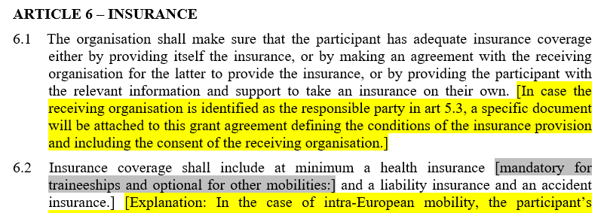
°Προστασία και Ασφάλεια Συμμετεχόντων
Τα ιδρύματα έχουν την υποχρέωση να παρέχουν αποτελεσματικές διαδικασίες και ρυθμίσεις για την παροχή ασφάλειας και προστασίας των συμμετεχόντων τους στο έργο (εισερχομένων και εξερχομένων)
- είτε παρέχοντας ασφάλιση τα ίδια
- είτε συνάπτοντας συμφωνία με τον οργανισμό υποδοχής ώστε ο τελευταίος να παρέχει την ασφάλιση στους συμμετέχοντες
- είτε παρέχοντας στον συμμετέχοντα τις σχετικές πληροφορίες και υποστήριξη για να ασφαλιστεί μόνος/η του/της. Η ασφαλιστική κάλυψη θα περιλαμβάνει τουλάχιστον ασφάλιση υγείας καθώς και ασφάλιση αστικής ευθύνης και ατυχήματος [υποχρεωτική για πρακτική άσκηση και προαιρετική για άλλες κινητικότητες]

Slide 27
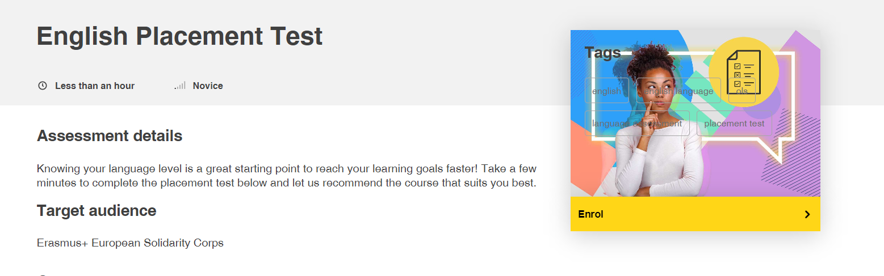
° OLS
Ο δικαιούχος οργανισμός δεσμεύεται να:
Να χορηγεί πρόσβαση σε όλους τους επιλέξιμους συμμετέχοντες το συντομότερο δυνατό μετά την επιλογή τους για το γλωσσικό τεστ (γλωσσική αξιολόγηση) αλλά και μαθήματα που πραγματοποιούνται μέσα από την πλατφόρμα EU Academy
Βάσει των πληροφοριών που παρέχονται μέσω των εργαλείων διαχείρισης θα πρέπει να αναφέρει τον αριθμό των χρησιμοποιούμενων γλωσσικών αξιολογήσεων και μαθημάτων στην τελική έκθεση.
Η Ευρ.Επιτροπή έλαβε την απόφαση να άρει την υποχρέωση της γλωσσικής αξιολόγησης OLS πριν την έναρξη έκαστης κινητικότητας, των συμμετεχόντων φοιτητών/τριών και νέων αποφοίτων στην τριτοβάθμια εκπαίδευση για τις Προσκλήσεις 2021, 2022 και 2023.
Δείτε τη σχετική ενημέρωση
Σημαντική η προώθηση της γλωσσικής εκμάθησης
Πρόσκληση για γλωσσική αξιολόγηση μέσω email

Slide 28

° Eργαλείο Διαχείρισης Beneficiary Module
Κάθε Ίδρυμα θα πρέπει να διατηρεί ενημερωμένες τις πληροφορίες που αφορούν στις κινητικότητες στο εργαλείο διαχείρισης Erasmus+ (Beneficiary Module)
Τουλάχιστον μία φορά το μήνα κατά τη διάρκεια του έργου ο δικαιούχος πρέπει να κωδικοποιεί τυχόν νέες πληροφορίες σχετικά με τους συμμετέχοντες και δραστηριότητες στο εργαλείο διαχείρισης

Slide 29
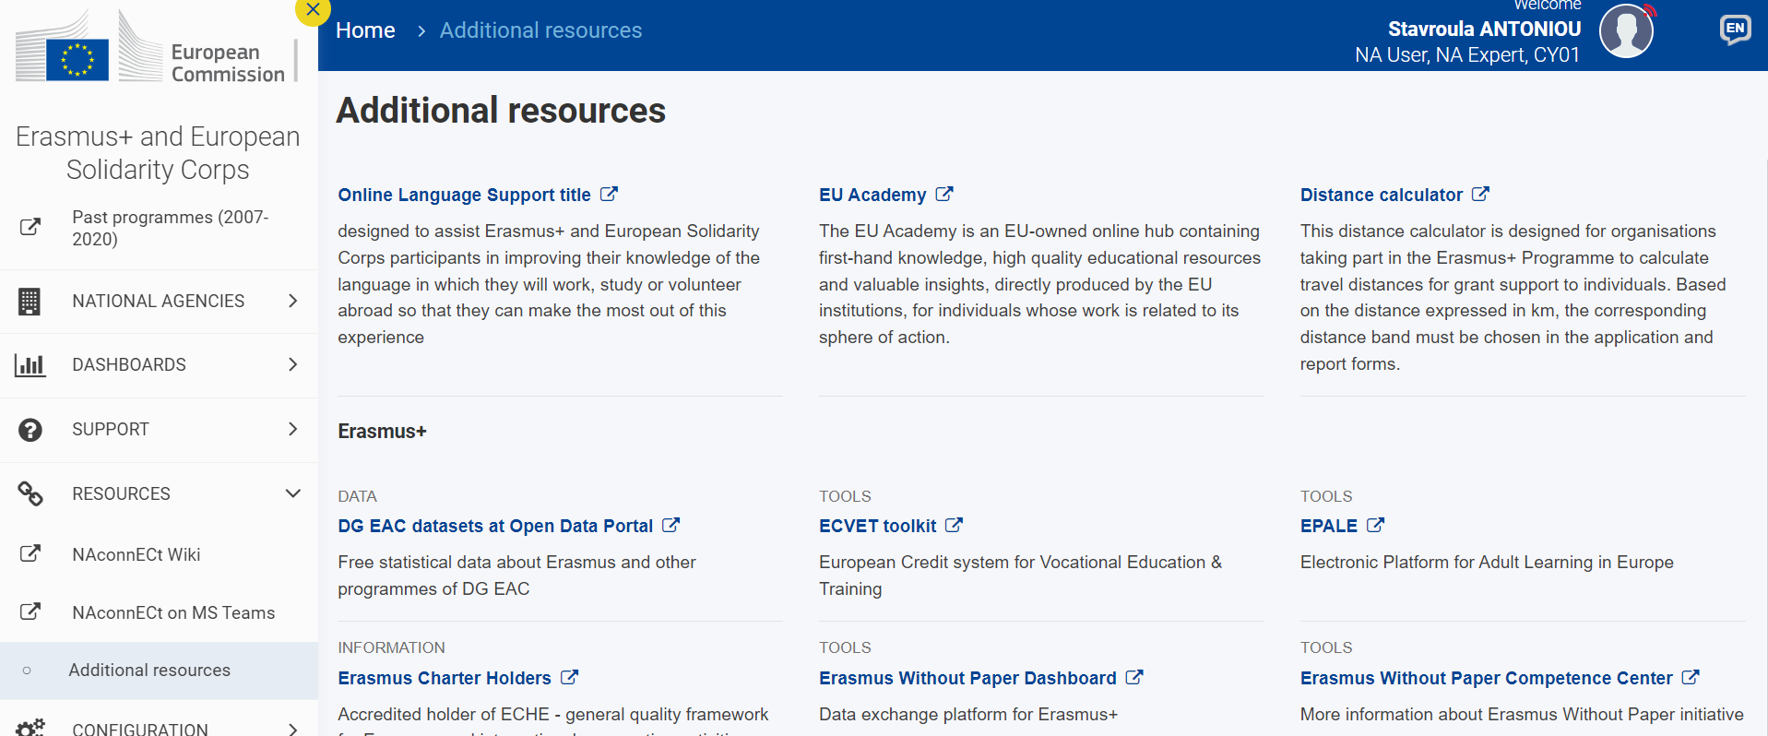

Slide 30

Επιλέξιμες Δραστηριότητες ΚΑ171 & Χρηματοδότηση

Slide 31
Δύο σκέλη Διεθνούς κινητικότητας
KA131 Διεθνής εξερχόμενη κινητικότητα που υποστηρίζεται από εσωτερικά ταμεία πολιτικής. Το 20% της τελευταίας επιχορήγησης KA131 μπορεί να χρησιμοποιηθεί για εξερχόμενες κινητικότητες σε μη συνδεδεμένες χώρες σε όλο τον κόσμο (Περιφέρειες 1 14).
KA171 Υποστηρίζει τη Διεθνής εξερχόμενη και εισερχόμενη κινητικότητα από τα ταμεία εξωτερικής πολιτικής. Ακολουθεί τις προτεραιότητες εξωτερικής πολιτικής της ΕΕ- οι κανόνες συνεργασίας αφορούν τις δώδεκα επιλέξιμες περιοχές (1-12).

Slide 32
Περιορισμοί στις εξερχόμενες κινητικότητες
Στις περιφέρειες 2-12 (NDICI), σε χώρες εταίρους που είναι αποδέκτες επίσημης αναπτυξιακής βοήθειας, δεν χρηματοδοτείται ο σύντομος κύκλος, πρώτος κύκλος (Bachelor) ή ο δεύτερος κύκλος σπουδών, για εξερχόμενη κινητικότητα για σπουδές και για πρακτική άσκηση.
Η περιοχή 1 δεν εμπίπτει σε αυτόν τον περιορισμό.
Εξερχόμενοι φοιτητές τρίτου κύκλου σπουδών (PhD υποψήφιοι) ή το προσωπικό είναι επιλέξιμοι για αποστολή σε αυτές τις Χώρες Εταίρους.
Τα ιδρύματα στις χώρες προγράμματος μπορούν να δέχονται εισερχόμενους φοιτητές και προσωπικό χωρίς κανένα περιορισμό.
Οι περιορισμένες κινητικότητες στο πλαίσιο της ICM ενδέχεται να χρηματοδοτηθούν μέσω του διεθνούς ανοίγματος της KA131 εντός του πλαφόν του 20%.
https://www.oecd.org/dac/financing-sustainable-development/development-finance-standards/DAC-List-of-ODA-Recipients-for-reporting-2022-23-flows.pdf

Slide 33
https://www.oecd.org/dac/financing-sustainable-development/development-finance-standards/DAC-List-of-ODA-Recipients-for-reporting-2022-23-flows.pdf

Slide 34

• Κινητικότητα Σπουδαστών/στριών για Σπουδές – Mobility for Studies SMS
• Κινητικότητα Σπουδαστών/στριών και πρόσφατων αποφοίτων για Τοποθέτηση – Mobility for Traineeships SMP
• Κινητικότητα Προσωπικού για Διδασκαλία - Staff Mobility for Teaching STA
Συμπεριλαμβανομένης και της εισερχόμενης κινητικότητάς ειδικών Invited Staff from Enterprise
• Κινητικότητα Προσωπικού για Εκπαίδευση/Κατάρτιση - Staff Mobility for Training STT
Σύντομης Διάρκειας Κινητικότητα/PhD short mobility

Slide 35
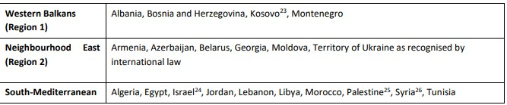
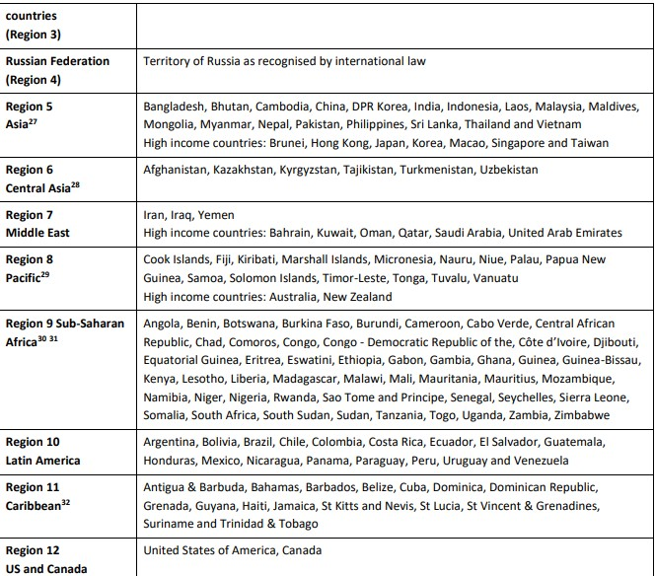

Συμμετέχουσες Χώρες στην Διεθνή Κινητικότητα στην ΚΑ171
Στην ΚΑ171 οι κινητικότητες είναι
αμφίδρομες ( από και προς).
Στην ΚΑ171 συμμετέχουν μόνο τα Regions
1-12 ( όχι τα regions 13 και 14 )

Slide 36
Κινητικότητα φοιτητών/αποφοίτων - SMS/SMP
Φοιτητές/τριες /Νέοι Απόφοιτοι/τες όλων των κύκλων
Δραστηριότητα | Διάρκεια Φυσικής Κινητικότητας
1. Συμμετοχή για Σπουδές (SMS) | 2 – 12 μήνες ή 5-30 ημέρες αν Fewer Op.*
2. Συμμετοχή για Πρακτική Άσκηση (SMP) | 2 – 12 μήνες ή 5-30 ημέρες αν Fewer Op.*
3. Συνδυασμός 1 & 2 | 2 – 12 μήνες ή 5-30 ημέρες αν Fewer Op.*
4. Blended Intensive Programme (BIPs) ή Short Term Mobility | 5 – 30 ημέρες (προϋποθέτει επιπλέον virtual κομμάτι) Μόνο για εισερχόμενους συμμετέχοντες στην ΚΑ171 σε BIps
5. Συμμετοχή διδακτορικών φοιτητών για Σπουδές ή/και Πρακτική Άσκηση | 2 – 12 μήνες ή 5 – 30 ημέρες (δεν προϋποθέτει επιπλέον virtual κομμάτι)
Στις σύντομης διάρκειας κινητικότητες (5 – 30 μέρες) το διαδικτυακό κομμάτι είναι υποχρεωτικό (min. award of 3 ECTS)
Οι κινητικότητες σύντομης Διάρκειας των Διδακτορικών Φοιτητών εξαιρούνται από το διαδικτυακό κομμάτι.
Οι ημερομηνίες έναρξης και λήξης θα υπολογίζονται ως εξής:
• Η ημερομηνία έναρξης θα πρέπει να είναι η πρώτη ημέρα που ο σπουδαστής/στρια είναι παρών στον οργανισμό υποδοχής (πρώτο μάθημα/πρώτη μέρα στη δουλειά/πρώτη ημέρα εκδήλωσης υποδοχής ή μαθήματα γλώσσας)
• Η ημερομηνία λήξης θα πρέπει να είναι η τελευταία ημέρα που ο σπουδαστής χρειάζεται να είναι παρών στον οργανισμό υποδοχής (τελευταία ημέρα της περιόδου εξέτασης/μάθημα/εργασία/)
Κινητικότητες δεν μπορούν να πραγματοποιηθούν στη χώρα διαμονής του/της συμμετέχοντα/ουσας, καθώς ούτε και στη χώρα του ιδρύματος αποστολής.

Slide 37
Έξοδα Διαβίωσης για Σπουδαστές/στριες/Απόφοιτους
*Top ups 1.Φοιτητές/απόφοιτοι “fewer opportunities” Ισχύει για όλες τις Χώρες | 250 € long term mobilities
2. Φοιτητές/απόφοιτοι που συμμετέχουν σε traineeships Ισχύει για τα Regions 13 & 14 (όχι για τα regions 1-12) | 150 €
Διάρκεια Κινητικότητας* | Ημερήσιο ποσό ανεξαιρέτου χώρας προορισμού
5 – 14 ημέρες | 79 €
15 – 30 ημέρες | 56 €
Top ups για Φοιτητές/απόφοιτους “fewer opportunities” | Short-term Mobilities
5 – 14 ημέρες | 100 €
15 – 30 ημέρες | 150 €
*Δυνατότητα χρηματοδότησης διαβίωσης για 2 επιπλέον ημέρες ταξιδίου
Μηνιαίο Επίδομα
Εισερχόμενοι Φοιτητές 850,00 EUR
Εξερχόμενοι Φοιτητές
700 EUR

Slide 38
Έξοδα διαβίωσης Προσωπικού
Στην ελάχιστη διάρκεια κινητικότητας δε συμπεριλαμβάνονται οι μέρες ταξιδιού
Οι ελάχιστες εργάσιμες μέρες (5) πρέπει να είναι συνεχόμενες
Οι δραστηριότητες μπορούν σε όλες τις περιπτώσεις να συνδυαστούν με επιπλέον διαδικτυακές δραστηριότητες
Χώρα Υποδοχής | Ημερήσιο ποσό για προσωπικό*
Κατηγορία 1 Νορβηγία, Δανία, Λουξεμβούργο, Ισλανδία, Σουηδία, Ιρλανδία, Φινλανδία, Λιχτενστάιν & Partner Countries Region 14 | 90-180 €
Κατηγορία 2/ Εισερχόμενο Προσωπικό Ολλανδία, Αυστρία, Βέλγιο, Γαλλία, Γερμανία, Ιταλία, Ισπανία, Κύπρος, Ελλάδα, Μάλτα, Πορτογαλία& Partner Countries Region 13 & *ΚΑ171 | 79-*160 €
Κατηγορία 3 Σλοβενία, Εσθονία, Λετονία, Κροατία, Σλοβακία, Τσεχία, Λιθουανία, Τουρκία, Ουγγαρία, Πολωνία, Ρουμανία, Βουλγαρία, Δημοκρατία της Bόρειας Μακεδονίας, Σερβία | 67-140 €
Τρίτες Χώρες Εξερχόμενο Προσωπικό Regions 1-12 | 180 €
*Μέχρι τη 14^{η} ημέρα – από τη 15 μέχρι την 60^{η} ημέρα δίνεται το 70% του συγκεκριμένου ποσού - Δυνατότητα χρηματοδότησης διαβίωσης για 2 επιπλέον ημέρες ταξιδίου

Slide 39
Κινητικότητα για Διδασκαλία και
Κινητικότητα για Εκπαίδευση/Κατάρτιση
Staff Mobility for Teaching –STA
Staff Mobility for Training – STΤ
Εν αρχή αποκλείονται τα συνέδρια ( conferences )
Η διδασκαλία (STA) πραγματοποιείται μόνο σε ΑΕΙ με τα οποία προηγείται Διμερής Συμφωνία
H εκπαίδευση (STT) μπορεί να έχει τη μορφή Σκιώδους εργασίας / Job Shadowing
Μπορεί να αφορά την παρακολούθηση εκπαίδευσης σε οργανισμό/ επιχείρηση
Αν πραγματοποιείται σε Ίδρυμα είναι υποχρεωτική η ύπαρξη Υπογεγραμμένης Διμερούς Συμφωνίας

Slide 40
ΚA171 Προσωπικό και Διάρκεια
Δραστηριότητα | Διάρκεια Δραστηριότητας
Διεθνής Κινητικότητα ΚΑ171 Invited Staff from Enterprise 5-60 μέρες ΚΑ171 | 5 μέρες – 60 ημέρες μη συμπεριλ. των ημερών Ταξιδίου 8 ώρες διδασκαλίας ανά εβδομάδα
Συμμετοχή σε (BIPs) προκύπτει αλλά δεν εμίμπτει στην ελάχιστη σύνθεση | 5 – 30 ημέρες (επιπλέον υποχρεωτικό διαδικτυακό κομμάτι)
Οι ελάχιστες εργάσιμες μέρες πρέπει να είναι συνεχόμενες
Στην ελάχιστη διάρκεια κινητικότητας δε συμπεριλαμβάνονται οι μέρες ταξιδίου
Οι εξερχόμενες κινητικότητες μπορούν να πραγματοποιηθούν σε οποιαδήποτε χώρα εκτός από τη χώρα διαμονής του συμμετέχοντα
και τη χώρα του ιδρύματος αποστολής

Slide 41
Ταξιδιωτικά Έξοδα
Στις περιπτώσεις που οι σπουδαστές/στριες επιλέξουν να αναχωρήσουν από χώρα στην οποία δεν
φιλοξενείται το ίδρυμα αποστολής τότε δεν θα δικαιούνται τα έξοδα ταξιδίου (π.χ. Distance Learning)
Στις περιπτώσεις που προσωπικό επιλέξει να αναχωρήσει από χώρα στην οποία δεν φιλοξενείται το ίδρυμα αποστολής, προς τη χώρα προορισμού θα λαμβάνει τα ανάλογα έξοδα σύμφωνα με την απόσταση της χώρας αναχώρησης και της χώρας προορισμού.
Απόσταση σε km | Ποσό επιχορήγησης ανά συμμετέχοντα
0 - 99 | 23 €
100 - 499 | 180 €
500 - 1999 | 275 €
2000 - 2999 | 360 €
3000 - 3999 | 530 €
4000 - 7999 | 820 €
8000 + | 1500 €

Slide 42
Οργανωτικά έξοδα
Τα οργανωτικά έξοδα ενός σχεδίου συνδέονται άμεσα με την υλοποίηση δραστηριοτήτων
κινητικότητας
όπως η επιλογή συμμετεχόντων,
Η γλωσσική προετοιμασία,
Η βίζα και κόστος ασφάλισης.
Είναι σημαντικό η διανομή της επιχορήγησης των οργανωτικών εξόδων να αντικατοπτρίζει όσο το δυνατόν περισσότερο τον φόρτο εργασίας κάθε εταίρου
Τα ιδρύματα θα πρέπει να συμφωνήσουν σχετικά με τον τρόπο χρήσης των οργανωτικών εξόδων και να συμπεριλάβουν τις λεπτομέρειες στη Διμερή συμφωνία.
Οι κανόνες του προγράμματος επιτρέπουν τη μεταφορά κεφαλαίων OS σε ταξιδιωτικά
έξοδα και ατομική υποστήριξη (προκειμένου να χρηματοδοτηθούν μεγαλύτερης διάρκειας ή νέες κινητικότητες).
Η μεταφορά, δεν μπορεί να υπερβαίνει το 50% των κονδυλίων του ΟS που διατέθηκε για το σύνολο του έργου

Slide 43
Οργανωτικά Έξοδα
Δραστηριότητα Κινητικότητας | Ποσό Επιχορήγησης ανά συμμετέχοντα
Κινητικότητες στα πλαίσια της ΚΑ171 (εισερχόμενες και εξερχόμενες) | 500€ προαιρετικά μέρος αυτού του ποσού μπορεί να διαμοιραστεί μεταξύ του ιδρύματος αποστολής και του οργανισμού υποδοχής- Διμερής Συμφωνία
Κινητικότητες συμμετεχόντων με «λιγότερες ευκαιρίες» που βασίζονται σε πραγματικά έξοδα/Inclusion Support | 100 €

Slide 44
Συμμετέχοντες με Λιγότερες Ευκαιρίες
(Fewer Opportunities )
Στα πλαίσια της Στρατηγικής Ένταξης και Πολυμορφίας, ως συμμετέχοντες με λιγότερες ευκαιρίες ορίζονται τα άτομα:
Αναπηρίες και Προβλήματα Υγείας
Χαμηλό κοινωνικοοικονομικό υπόβαθρο
Μεταναστευτικό ή προσφυγικό υπόβαθρο
Aγροτικές, υποβαθμισμένες, απομακρυσμένες και ακριτικές περιοχές
Οι σπουδαστές/στριες και πρόσφατοι απόφοιτοι που εμπίπτουν στην κατηγορία λιγότερες ευκαιρίες λαμβάνουν ένα συμπληρωματικό ποσό Επιχορήγησης Erasmus+:
– 250 EUR το μήνα για μακράς διάρκειας κινητικότητες (2-12 μήνες)
– 100/150 EUR για σύντομης διάρκειας κινητικότητες (5-30 ημέρες)
Μόνο προκαθορισμένες ομάδες φοιτητών/τριών και πρόσφατων αποφοίτων σε κάθε χώρα είναι επιλέξιμες για το Top Up.
Μπορεί να προκύψει συνδυασμός του Top Up και της επιπλέον κάλυψης πραγματικών δαπανών (Inclusion Support)
Oι δύο χρηματοδοτικές ενισχύσεις θα πρέπει να είναι δεόντως αιτιολογημένες και να καλύπτουν διαφορετικές δαπάνες ! Να μην προκύπτει δηλαδή διπλή χρηματοδότηση
Η κατηγορία φραγμού μπορεί να είναι η ίδια αλλά τα cost items θα πρέπει να είναι διαφορετικά
Δείτε εδώ τον οδηγό και τα απαιτούμενα αποδεικτικά έντυπα ανά ομάδα-στόχο → Οδηγός

Slide 45


Φοιτητής με προβλήματα υγείας (που εμπίπτουν στα κριτήρια της συμπληρωματικής υποστήριξης/top-up) θα βρίσκεται σε κινητικότητα για 10 μήνες.
Ο φοιτητής παρέχει το έντυπο δικαιολογητικό στο Ίδρυμα του που επιβεβαιώνει ότι ανήκει στην ομάδα-στόχο που λαμβάνει το συμπλήρωμα ( Top-up)
Λόγω της κατάστασης της υγείας του χρειάζεται να μεταφέρει επιπλέον ιατρικό εξοπλισμό στη χώρα υποδοχής με κόστος 500 EUR.
Ο φοιτητής αιτείται και για την υποστήριξη ένταξης ( inclusion support) για 500 EUR καθότι η μεταφορά του εξοπλισμού δεν αποτελεί τυπικό κόστος ταξιδιού ή διαμονής (travel or individual support) παρέχοντας την εκτίμηση κόστους.
Ο φοιτητής λαμβάνει το inclusion support ύψους 500 EUR και
2500 EUR ως συμπληρωματικό ποσό –Top Up (10 μήνες x250)
Τα ιδρύματα μπορεί να αποφασίσουν να μεταφέρουν χρήματα από άλλες κατηγορίες προϋπολογισμού για να καλύψουν τα έξοδα που αφορούν στο inclusion

Slide 46
Αναφορά των ΛΕ στο ΒΜ
Τι αναμένεται από τα Δικαιούχα Ιδρύματα
Θα πρέπει να εισάγετε τον αριθμό των συμμετεχόντων που αντιμετωπίζουν καθένα από τoυς 8 φραγμούς όπως αυτοί εμφανίζονται στο BM
Αναπηρίες, Προβλήματα Υγείας, Πολιτιστικέςδιαφορές, Εκπαιδευτικοί, Κοινωνικοί, Γεωγραφικοί Οικονομικοί φραγμοί, διακρίσεις
Στο BM σημειώνονται μόνο όσοι θα λάβουν συμπληρωματική υποστήριξη (top-up) ή real cost από το Erasmus+
Εάν ένας/μια συμμετέχων/ουσα λάβει και τα δύο υποστηρικτικά ποσά,δεν θα καταγραφεί δύο φορές στο BM

Slide 47

Short Term Mobility
Η μικρής διάρκειας κινητικότητα είναι εκ φύσεως Μεικτή. Εξαίρεση αποτελεί μόνο η κινητικότητα Διδακτορικών Φοιτητών.
Η μικρής διάρκειας κινητικότητα απευθύνεται κυρίως σε εκείνους που έχουν λόγους να μην υλοποιήσουν μια πλήρως φυσική μακροπρόθεσμη κινητικότητα με εξαίρεση του Διδακτορικούς φοιτητές
Η μικρής διάρκεια κινητικότητα αναμένεται να αξιοποιηθεί από τους δικαιούχους οι οποίοι δικαιολογημένα δεν μπορούν να υλοποιήσουν μακροχρόνια φυσική κινητικότητα (Άτομα με αναπηρία, άτομα με υποχρεώσεις φροντίδας/caring responsibilities, άτομα με πλήρη εργασιακή απασχόληση, άτομα με οικονομική δυσπραγία)
Αποτελεί υποχρέωση των ΑΕΙ να αξιολογήσουν την καταλληλόλητα της επιλογής των συμμετεχόντων σε μικρής διάρκειας κινητικότητές και να διασφαλίσουν ότι οι φυσικές κινητικότητες μεγάλης διάρκειας παραμένουν ο κανόνας.

Slide 48
Επικοινωνία
Σταυρούλα Αντωνίου
Λειτουργός Προγράμματος ΑΕ
Ηλ. Tαχυδ.santoniou@idep.org.cy
Τηλ: 22448891
Ώρες Γραφείου: 8:00- 3:30
°

Slide 49
International Credit Mobility
Σχέδιο Διεθνούς Κινητικότητας (KA171)
UNIC Erasmus Office

Slide 50
Περιεχόμενα
Σχεδιασμός
Προετοιμασία
Υλοποίηση και παρακολούθηση δραστηριοτήτων
Διάχυση αποτελεσμάτων

Slide 51
I. Σχεδιασμός
Σκοπός συμμετοχής
Σημαντικό εργαλείο για την πολιτική διεθνοποίησης του Πανεπιστημίου Λευκωσίας
Ενίσχυση της φήμης και της ορατότητας του Πανεπιστημίου
Μια πιο περιληπτική και διεθνής ακαδημαϊκή και φοιτητική κοινότητα
Ανταλλαγή καλών πρακτικών και προαγωγή της Ευρωπαϊκής εκπαίδευσης προς άλλες Ηπείρους & vice-versa
Συνεργασία στην Έρευνα
Ανάπτυξη γλωσσικών δεξιοτήτων του προσωπικού και καθηγητών
Περισσότερες επιλογές σε φοιτητές και καθηγητές για κινητικότητα
Μορφή δραστηριοτήτων
Προτεραιότητα δίνεται στην κινητικότητα φοιτητών
Προσοχή στα restrictions του κάθε Region

Slide 52
I. Σχεδιασμός
Επιλογή Εταίρων και διαδικασία συμπλήρωσης αίτησης
Γεωγραφική ισορροπία (geographical balance)
Χώρες υψηλής σημασίας για το Πανεπιστήμιο→ κατατίθενται κάθε χρόνο στην αίτηση
Δίνεται ιδιαίτερη έμφαση στα Regions που έχουν μεγαλύτερο κονδύλι από 30,000 ΕΥΡ (κινητικότητα φοιτητών)
Η κάθε Σχολή χαράζει την στρατηγική της κατεύθυνση – καλούνται όλοι/ες οι καθηγητές/τριες να καταθέσουν προτάσεις συνεργασίας (Internal Form)
Ενιαίες συναντήσεις με Κοσμητεία και Πρυτανεία – ολοκλήρωση της λίστας με εταίρους
Η τελική λίστα προωθείται στις Σχολές ώστε να προσκαλέσει το προσωπικό, του οποίου η/οι πρόταση/εις έχει εγκριθεί, να συμπληρώσει το External form σε συνεργασία με τους αντίστοιχους συνεργάτες στη χώρα-Εταίρο (ερωτήσεις αίτησης KA171)

Slide 53
ΙΙ. Προετοιμασία
Working Tools
  - Running Balance
  - Financial Tables (provided by IDEP)
Επιλογή συμμετεχόντων
Κριτήρια συμμετοχής
Αιτήσεις κατά τη διάρκεια τoυ καλέσματος για Δήλωση Συμμετοχής στο Πρόγραμμα
  - Διοικητικό/Καθηγητές : Σεπτέμβριο
  - Φοιτητές/Πρόσφατοι Απόφοιτοι: Οκτώβρη – Δεκέμβριο, Μάρτη – Μάϊο
Κατάρτιση συμφωνιών με εταίρους
Υπογραφή συμφωνιών με εγκεκριμένους εταίρους πριν από κάθε πρώτη κινητικότητα προς τη χώρα-Εταίρος
Διάρκεια συμφωνίας - όσο και η διάρκεια του project
OS – διαχείριση από το UNIC Erasmus
Καλύπτονται έξοδα όπου ζητηθεί/χρειαστεί για βίζα ή ασφάλεια

Slide 54
ΙΙ. Προετοιμασία
Προετοιμασία των συμμετεχόντων πριν από την αναχώρησή τους
Γλωσσική προετοιμασία αρχές της ακαδημαϊκής χρονιάς
OLS – online linguistic support
Visa (Visa Office)
Ασφάλεια (Health and Safety Office) - Προσωπικό

Slide 55
III. Υλοποίηση και παρακολούθηση δραστηριοτήτων
Για φοιτητές
Installments (30%, 50%, 20%)
  30%: Before mobility (Learning Agreement, Grant Agreement, Air tickets, Visa, Copy of insurance coverage);
  50% : During mobility (Arrival form, Boarding Passes)
  20%: After mobility (final report, Boarding Passes, transcript of records, Letter of Attendance, Testimonial)
Για καθηγητές/προσωπικό
Installments (80%, 20%)
  80%: Before Mobility (Teaching/Training Agreement, Grant Agreement, Air tickets, Visa, copy of Insurance coverage)
  20%: After Mobility ( Final Report, Boarding Passes, Certificate of Attendance, Testimonial)

Slide 56
III. Υλοποίηση και παρακολούθηση δραστηριοτήτων
Contact Details abroad (διεύθυνση νέας διαμονής, νέο τηλέφωνο)
Emergency contact details
Στενή επικοινωνία με τους συνεργάτες μας
Επίσκεψη στο Ιδρύματος Υποδοχής από διοικητικό/ακαδημαϊκό προσωπικό, ώστε να υπάρχει άτομο που θα δίνει συμβουλές σε φοιτητές και συναδέλφους
Πριν το τη λήξη του project (~1 εξάμηνο πριν)→ προσπάθεια απορρόφησης όλου του εγκεκριμένου κονδυλίου:
  Όλα τα SMS γίνονται STA/STT – βάση του Grant Agreement
  Σε περίπτωση ενδιαφέροντος για προσθήκη νέου Ιδρύματος από το ίδιο Region, επικοινωνούμε με το ΙΔΕΠ για έγκριση
Διοργάνωση Erasmus International Staff Week – ICM
  Έρχονται στην Κύπρο οι συνεργάτες μας → Ενδυνάμωση επαγγελματικής σχέσης
  Επίσκεψη στο campus → γνωριμία με τον συντονιστή του project
  Συζητήσεις, sessions, workshops, παρουσιάσεις κτλ
  Απορρόφηση κονδυλίου

Slide 57
IV. Διάχυση αποτελεσμάτων
Προώθηση δραστηριοτήτων στα Μέσα Κοινωνικής Δικτύωσης
Ανασκόπηση αποτελεσμάτων και αξιολόγηση συνεργασίας μέσω της ανατροφοδότησης που λαμβάνουμε από τους συμμετέχοντες και από την εμπειρία του Γραφείου Erasmus
Final report –προώθηση μεταξύ της Κοσμητείας και Πρυτανείας
Για φοιτητές:
  Diploma Supplement
  Europass Mobility (πρακτική άσκηση)
Για καθηγητές/προσωπικό:
  Ενημέρωση του HR Office για την συμμετοχή των συναδέλφων στο Πρόγραμμα

Slide 58
www.unic.ac.cy/erasmus
Contact Details
Marianna A. Michael, Anthos Shekeris
T: +357 22841979, 22841656 | E: erasmus@unic.ac.cy, michael.mar@unic.ac.cy, Shekeris.a@unic.ac.cy | Facebook page: UNIC Erasmus Office, IG: UNIC Erasmus

